Slide 1
Научиться говорить
«Нет»

Slide 2
Иногда под влиянием компании человек совершает такие поступки, которые сам считает неправильными и ненужными. Почему это происходит, потому что он не умеет говорить «Нет», ведь этому не учат ни в школе, ни дома. Некоторым людям, попавшим первый раз в непривычную ситуацию , в которой непонятно как себя вести, легче подчиниться, чем оказать сопротивление.
”.

Slide 3
Отказ-согласие
По сути, ты уже согласен, но деликатно сопротивляешься, чтобы предложивший имел возможность отступить, если сам настаивал только из вежливости: “Чаю? Нет, нет, спасибо, не хочу вас затруднять”.

Slide 4
Отказ-обещание
Безобидная форма отказа. Позволяет избежать конфликтной ситуации, демонстрирует, что отказавший ценит общение с предложившим: “Пойдем в кино?” – “Завтра – с удовольствием, дня через два обязательно, а сейчас к контрольной готовлюсь, уж извини”.

Slide 5
Отказ-альтернатива
Тоже неконфликтная форма. Что-то мешает принять предложение, но отказавший не прерывает общение, а выдвигает встречный вариант: “Пойдем на речку?” – “Купальника нет, давай лучше пойдем в кино”.

Slide 6
Отказ – обстоятельства
Более жесткая форма отказа. Отказывающий никаких обещаний не дает и альтернатив не выдвигает: “Пошли на речку?” – “Не получится, купальника нет”. – “А в кино?” – “Нет, у меня завтра доклад”.

Slide 7
Отказ-отрицание
Совсем жесткая, бескомпромиссная форма отказа. Направлена на предложение или на предлагающего. Такой отказ наносит обиду, но снижает вероятность получения нежелательных предложений в дальнейшем: “Пойдем в клубешник?” – “Не хочу. Дурацкое времяпрепровождение!” Или: “С тобой не хочу!”

Slide 8
Отказ-конфликт
Крайний вариант отказа-отрицания. Резкий по форме, может содержать оскорбление или угрозу: “Пойдем в подвал?” – “Отвали со своим уродским подвалом!”

Slide 9
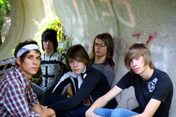
Ситуация №1
Однажды летом Сережка вышел во двор. Никого из приятелей не было, а на лавочке сидели незнакомые пацаны. Он подсел, познакомился. Пацан постарше предложил: “А пошли-ка мультики смотреть!” Ребята встали и двинулись к подъезду. Сережка знал, что такое “смотреть мультики” (дышать парами бензина), и остался на скамейке. “А ты чего расселся, особое приглашение нужно? А ну пошли!” – И компания угрожающе повернулась к Сережке...

Slide 10
Какой вид отказа эффективен в данной ситуации?
1.Отказ-согласие
2. Отказ-обещание
3. Отказ-альтернатива
4. Отказ-конфликт
5. Отказ-отрицание
6. Отказ – обстоятельства

Slide 11
Ответ не верный

Slide 12
Можно начать с отказа-отрицания. И тут же добавить к нему ссылку на неизвестные предлагающим обстоятельства: “Нет, не пойду. Сейчас воспитатель подойдет, пойдем на уборку территории”.
Если ситуация совсем обострится, нужно, конечно, кричать, звать на помощь и убегать. Побег и крики о помощи иной раз – вполне рациональное поведение и далеко не всегда постыдное.

Slide 13
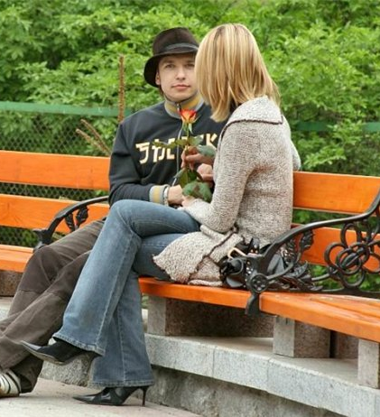
Ситуация №2
Таня была влюблена в Диму, все время думала о нем. Он наконец обратил на нее внимание. Они впервые наедине. Она счастлива, она волнуется, у нее руки дрожат. “Не нужно так нервничать. Что ты такая зажатая? Все хорошо, расслабься! Вот, возьми!” – И Дима протягивает ей несколько таблеток…
Ситуация почти безнадежная: Таня попала в капкан. При сильнейшей психологической зависимости от этого типа отказаться она вряд ли сможет, особенно если он будет настойчиво уговаривать: “Ты что, мне не доверяешь?”

Slide 14
Определите вид отказа:
Таня ответила :
“Не могу принимать незнакомые препараты из-за аллергии” и быстро увела разговор в сторону.
1.Отказ-согласие
2. Отказ-обещание
3. Отказ-альтернатива
4. Отказ-конфликт
5. Отказ-отрицание
6. Отказ – обстоятельства

Slide 15
Ответ не верный

Slide 16
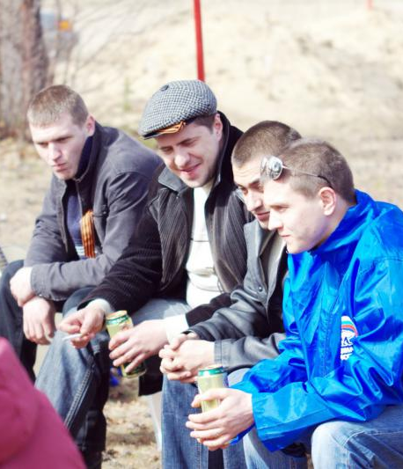
Самый эффективный вид отказа – это сочетание твердого «НЕТ» и обстоятельств
Давай выпьем?
“Не буду”.
Обстоятельства:
“Завтра контрольная»
« рано утром поезд встречать»
« у меня непереносимость»
«я однажды так перебрал, что до сих
пор забыть не могу”.
Скорее всего начнут приставать: “У меня тоже завтра контрольная, но я же не выпендриваюсь”. Однако это уже неопасно: “Отстань. Мне важно получить хорошую отметку, а ты как хочешь”.

Slide 17
Неумение в нужной ситуации сказать твердое «нет» может быть опасно.
Опасные ситуации.
1. Тоталитарные секты.
2. Вербовка в террористические группы.
3. Вовлечение в противоправную деятельность.
3.Употребление наркотиков.

Slide 18
Помните: уверенный в себе человек с адекватной самооценкой всегда сможет сказать «Нет» в критической ситуации.

